Slide 1
Программная платформа INMOST и ее приложение к задачам фильтрации, несжимаемой жидкости и поромеханики
СПБПУ 2018
Кирилл Терехов (ИВМ РАН)
Совместно с: Юрием Василевским (ИВМ РАН), Хамди Челепи (Стэнфорд), Никола Кастеллето (Ливермор)

Slide 2
Что такое INMOST?
INMOST аббревиатура (предложено Юрием Василевским):
Integrated
Numerical
Modeling and
Object-oriented
Supercomputing
Technologies
Появилась как MSPP во время стажировки в Университете Хьюстона / Эксон-Мобил в 2012
Алгоритмы описаны в книге и кандидатской диссертации.

Slide 3
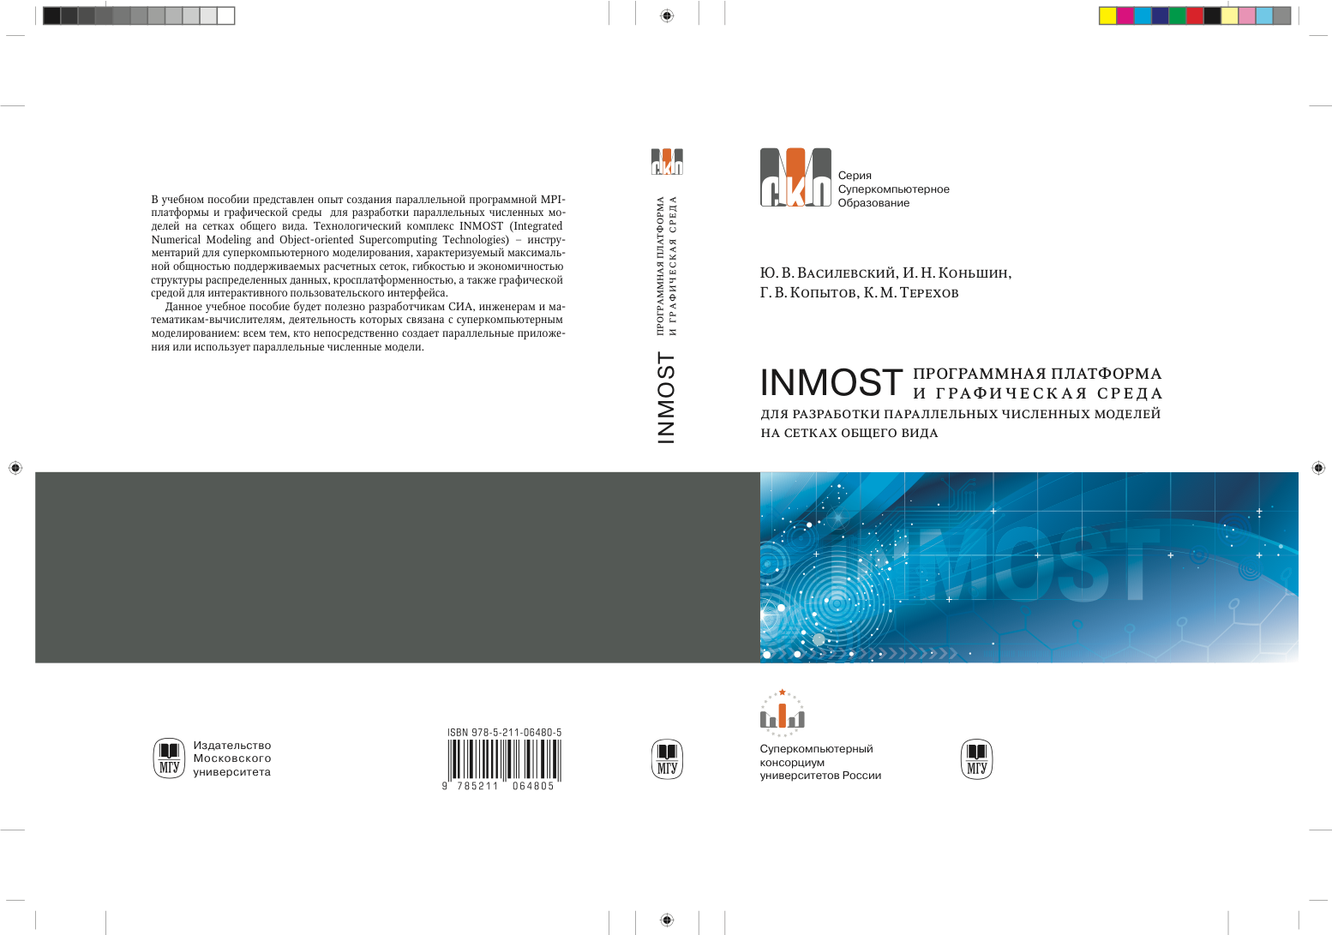

Slide 4
INMOST сейчас:
Проект с открытым исходным кодом под BSD лицензией
Код управляется под git на http://github.com
Короткий адрес http://www.inmost.org
Документация на основе doxygen: http://doxy.inmost.org
Документация на основе wiki: http://wiki.inmost.org
Несколько встроенных примеров и инструментов.

Slide 5


Slide 6
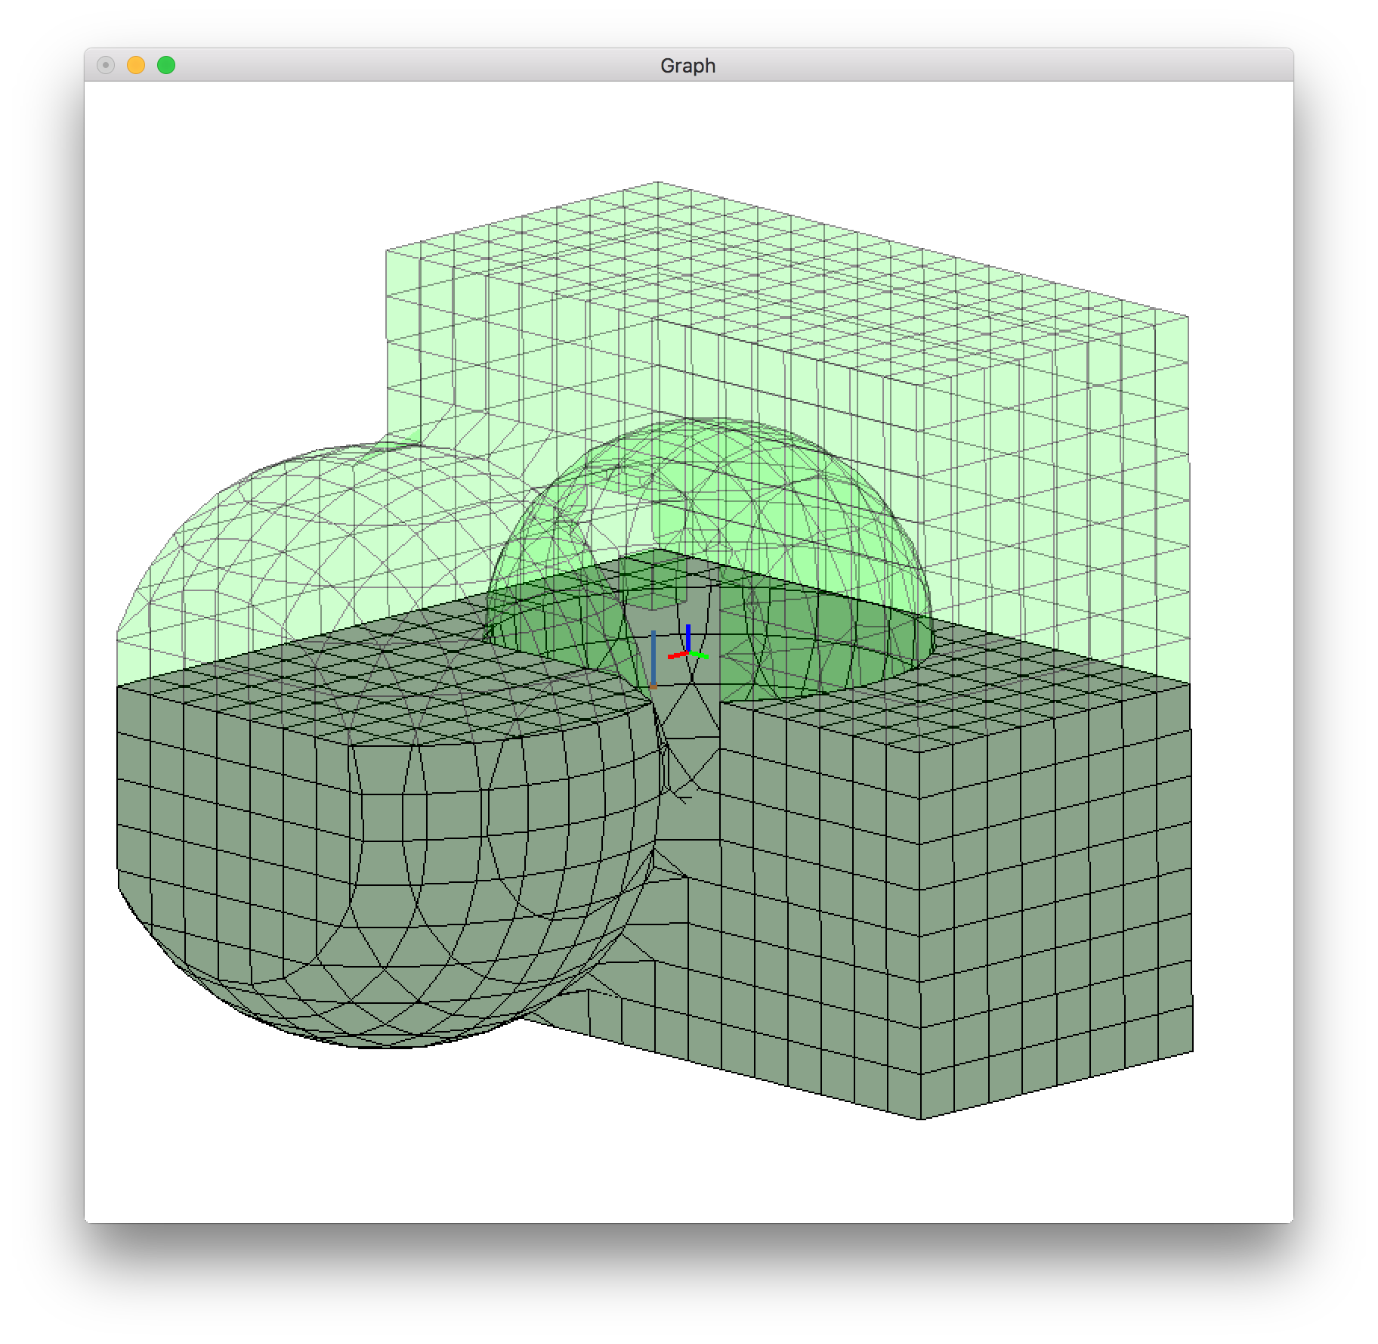
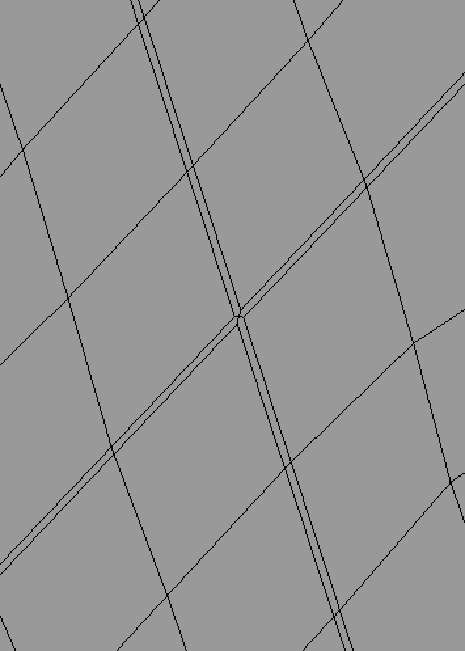
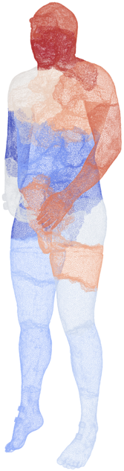
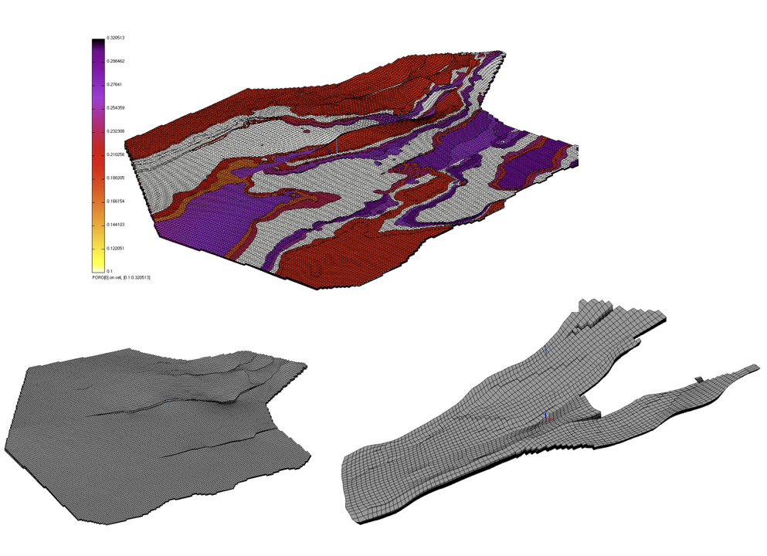
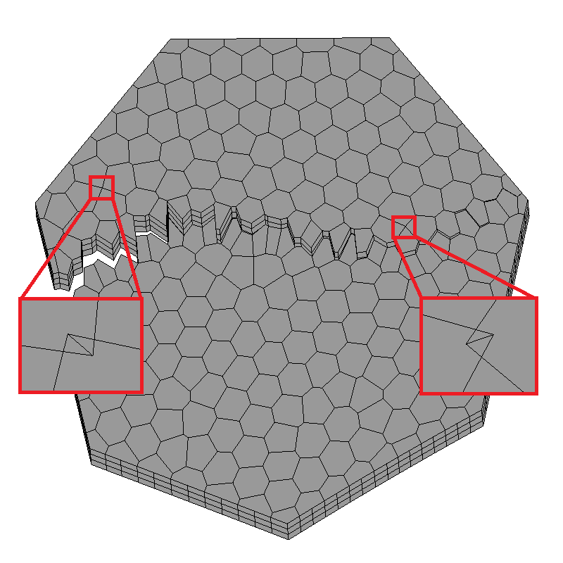
INMOST: работа с сетками
Сложные модификации
сеток
Вскрытие трещин
Геологические сетки с выклиниваниями,
Поддерживается формат симулятора Eclipse
Тетраэдралььная
модель человека
Восстановление плохих сеток

Slide 7
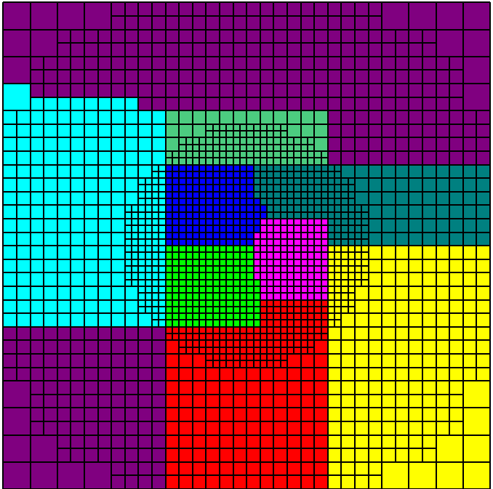
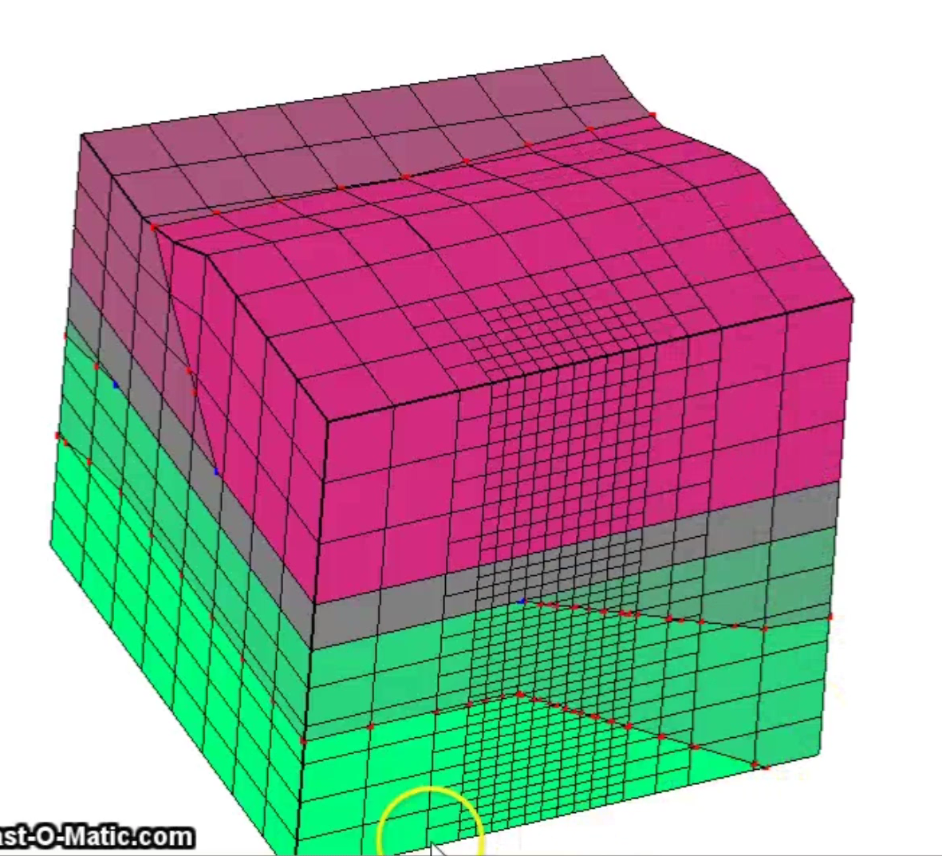
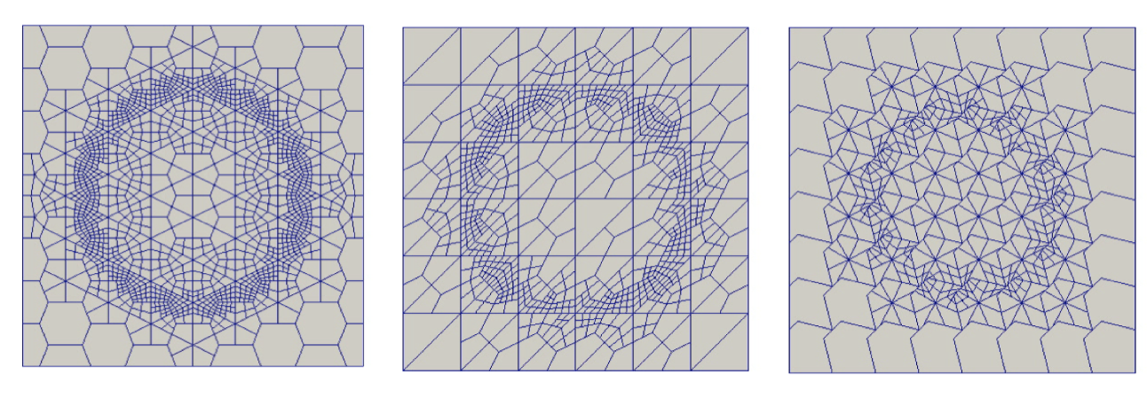
INMOST: работа с сетками
Динамическая адаптация
сетки (активно разраба-
тывается студентом
Андреем Бурачковским)
Пример работы встроенного инструмента
AdaptiveMesh для динамической адаптации
сеток общего вида.
Работа встроенного примера OctreeCutcell для генерации сеток

Slide 8
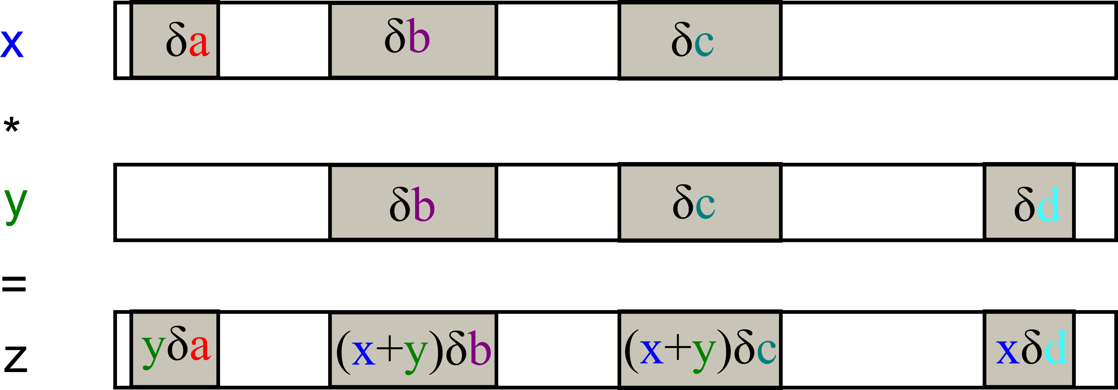
INMOST: авто-дифференцирование
Позволяет получить матрицу Якобиан без вывода.
Особенно актуально для сложных нелинейных задач.
В INMOST реализована линейная алгебра для матриц с вариациями.
Большинство примеров далее использует данный функционал.

Slide 9
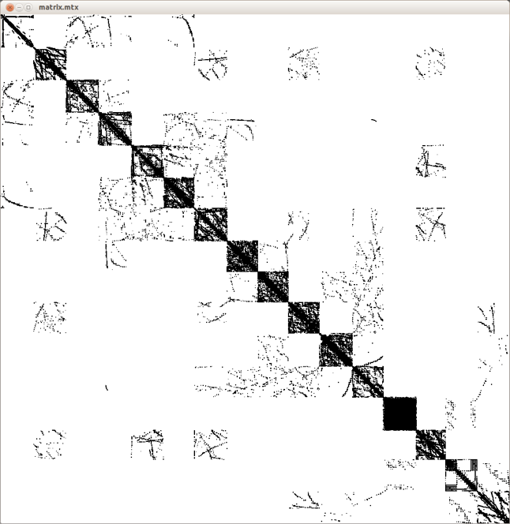
INMOST: параллельность
Сборка СЛАУ в параллельном режиме посредством авто-дифференцирования.
Решение СЛАУ в параллельном режиме.
Вызов petsc, trilinos, superlu, hypre.
Методы Капорина и Коньшина.
Собственной разработки.
Распределение сеток, построение фиктивных слоев, обмен данными через сетку.

Slide 10
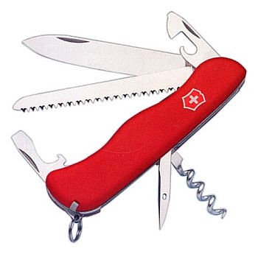
INMOST: развитие и пользователи
Пользователи:
ИВМ РАН;
ИБРАЭ РАН, Росатом – лаборатория Ивана Капырина, код ГеРа;
Стэнфорд, США – в группе Хамди Челепи, код AD-GPRS;
МТИ, США – студент;
Хариот-Ватт, Англия – Кристина Майер;
КХУ, Катар – Ахмад Абушаика;
ТУ Дельфт, Нидерланды – Денис Восков.
У. Штутгарта, Германия – Мартин Шнайдер.
Лос Аламос, США - Жанмарко Манзини.
Опосредованно:
Тоталь, Шеврон, Эксон-Мобил, Сторэнжи, Инпекс, возможно Сименс.
Дальнейшее развитие
Многофизический подход.
Развитие методов решения систем.
Детальная документация.
Книга в springer.

Slide 11
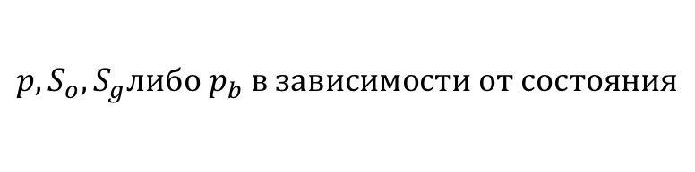
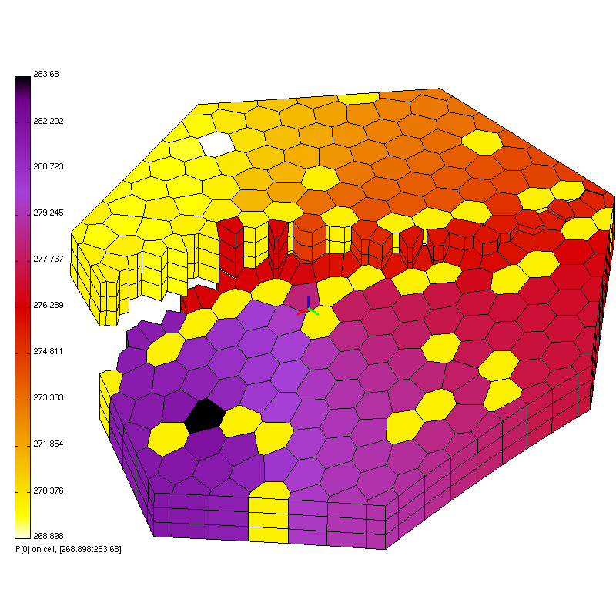
Многофазная модель фильтрации
Неизвестные:
Уравнения:
Адаптация к решению
Схемы дискретизации

Slide 12
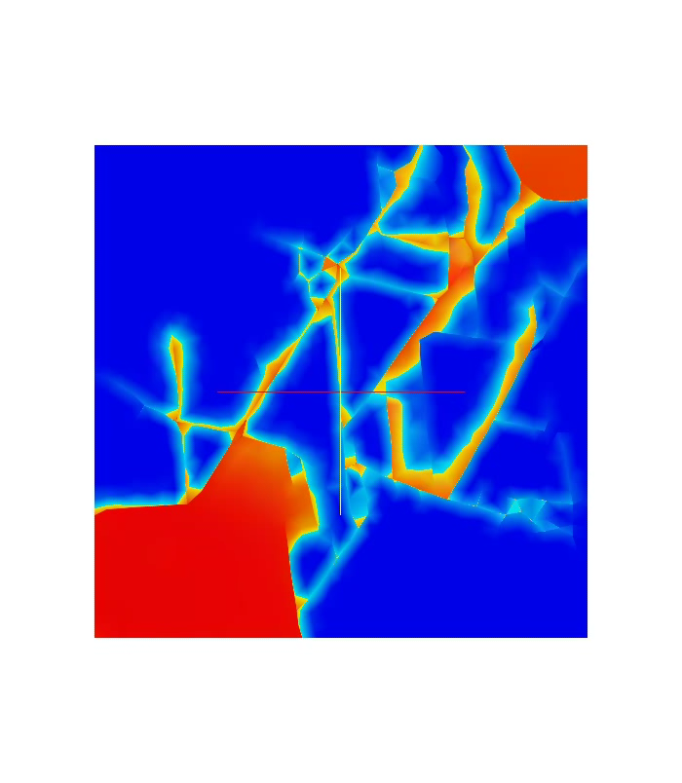
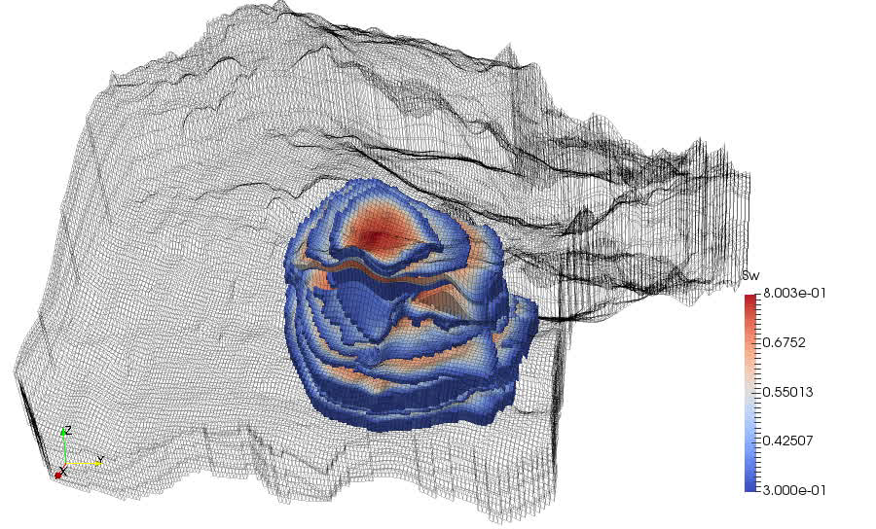
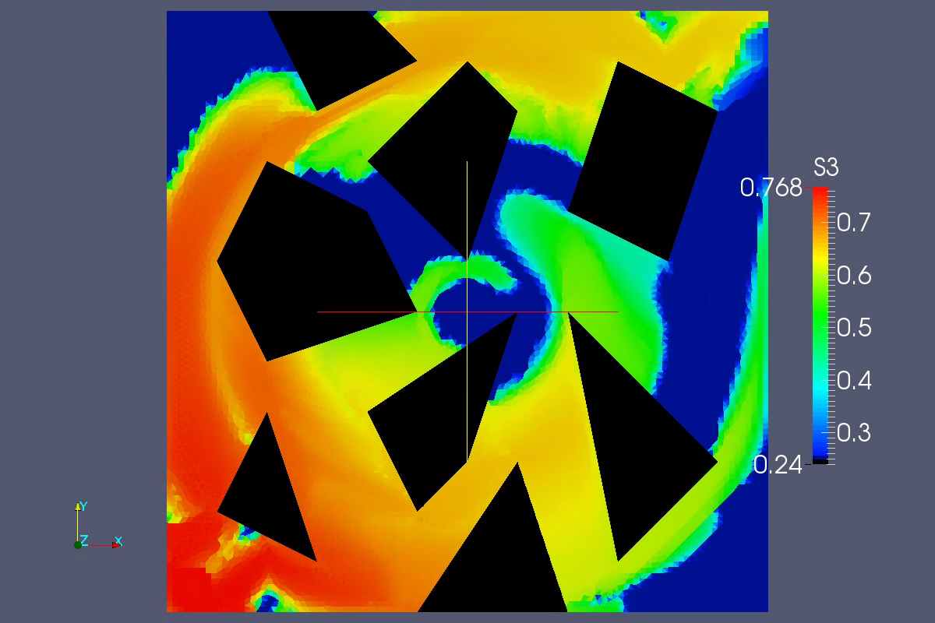
Многофазная модель фильтрации
Сильная
анизотропия
Трещиноватость
Сложная геология и геометрия сеток

Slide 13
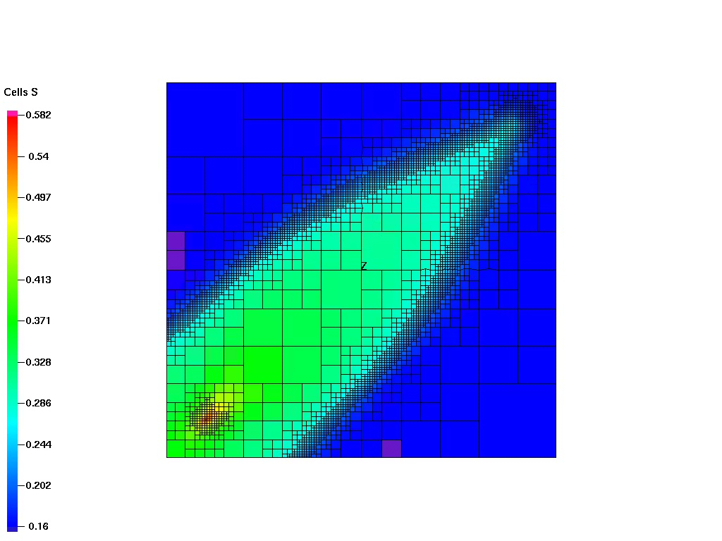
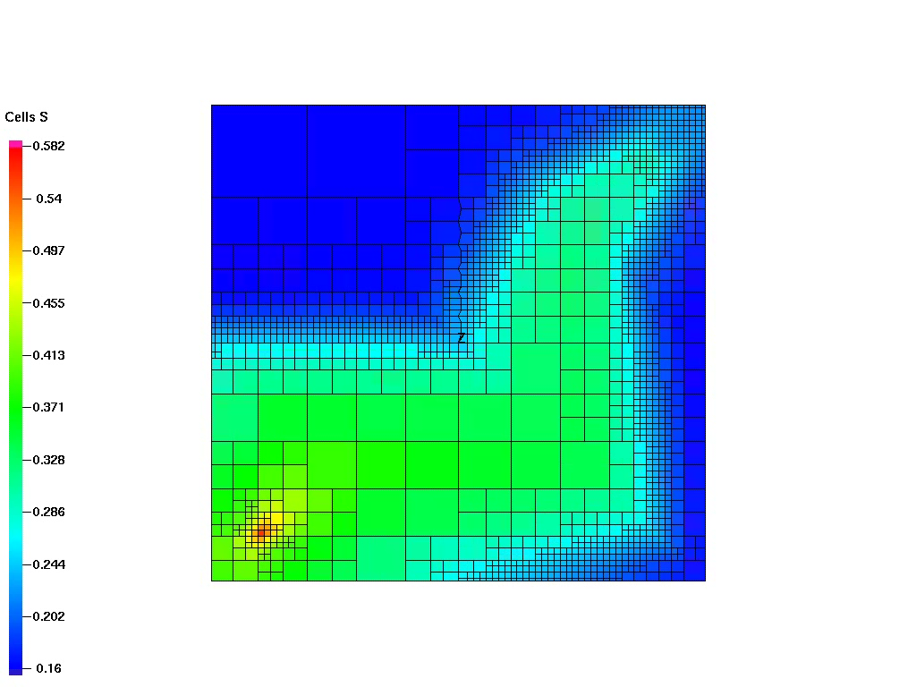
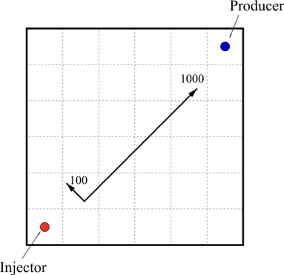
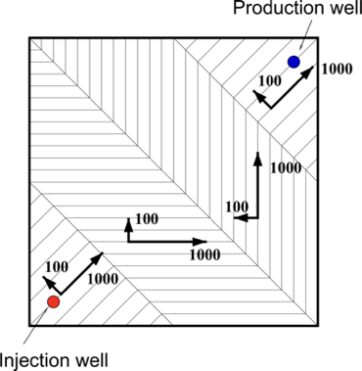
Многофазная модель фильтрации

Slide 14
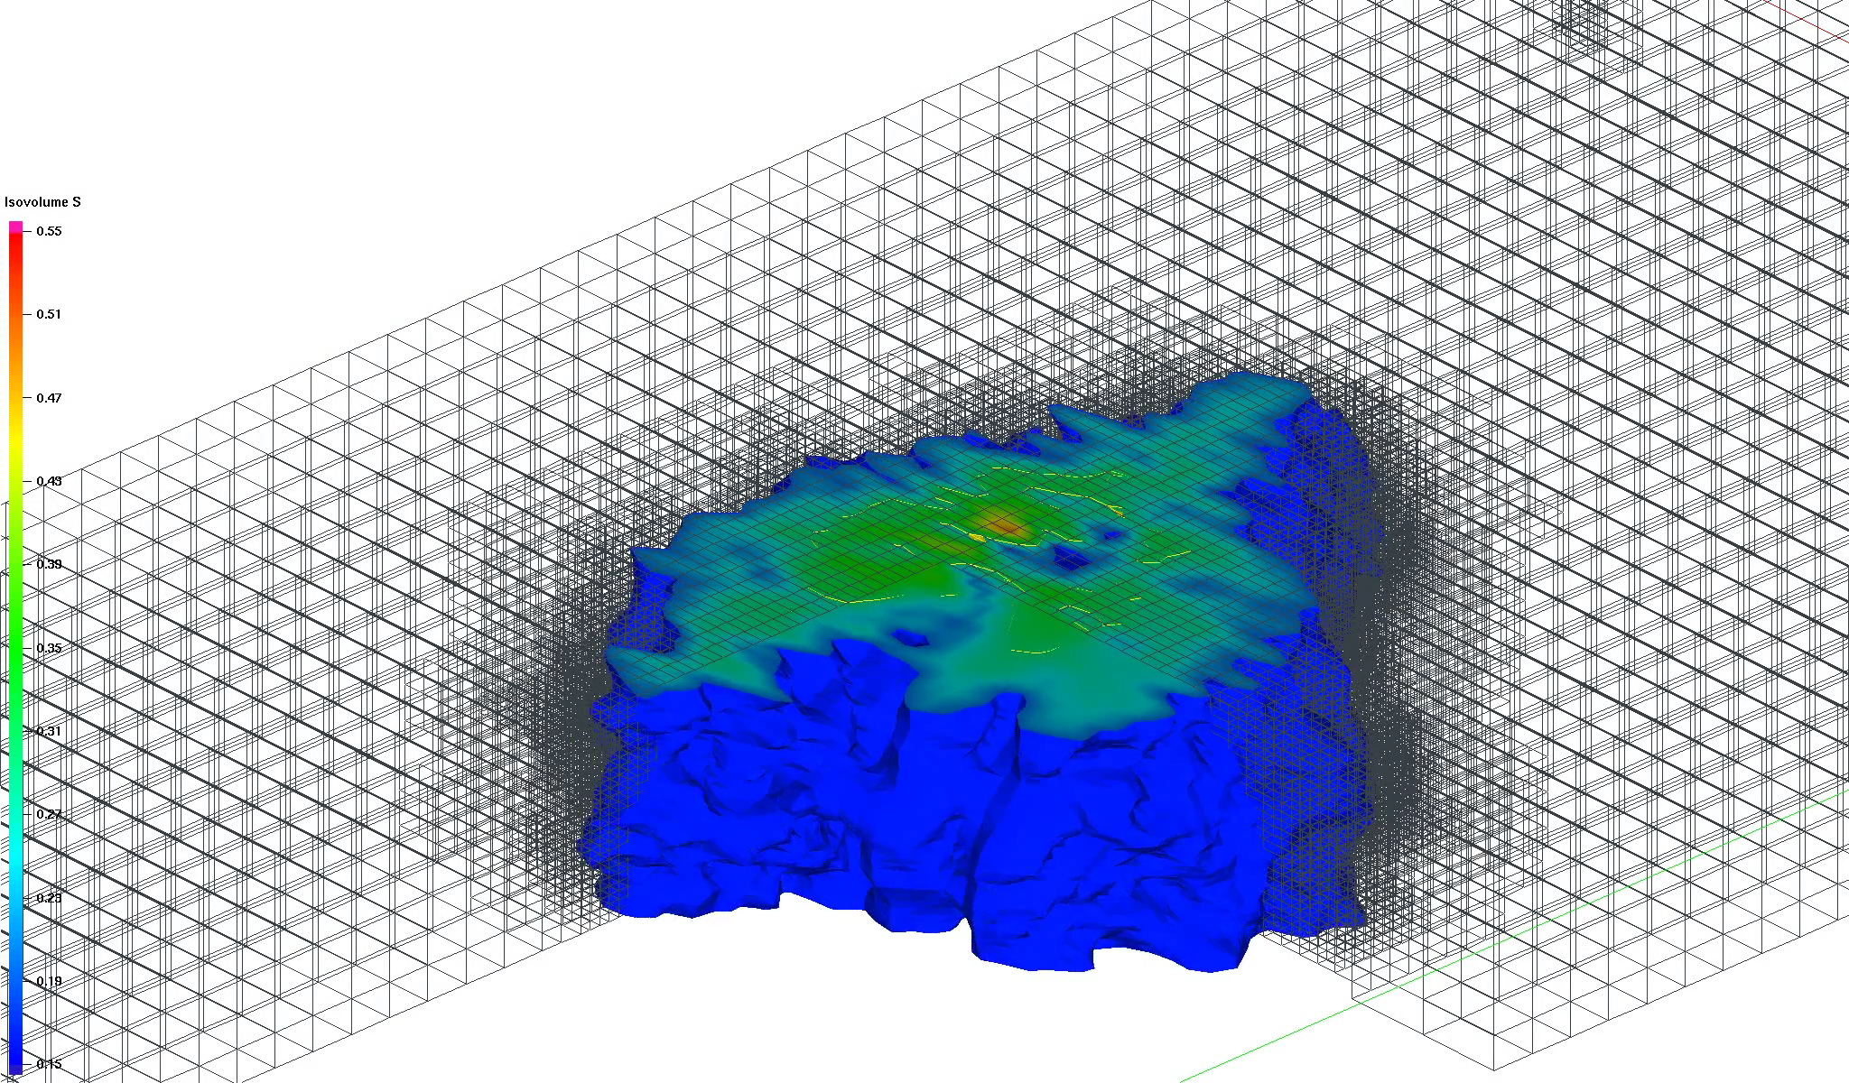
Многофазная модель фильтрации
Обводнение пласта, геология на основе данных SPE10

Slide 15
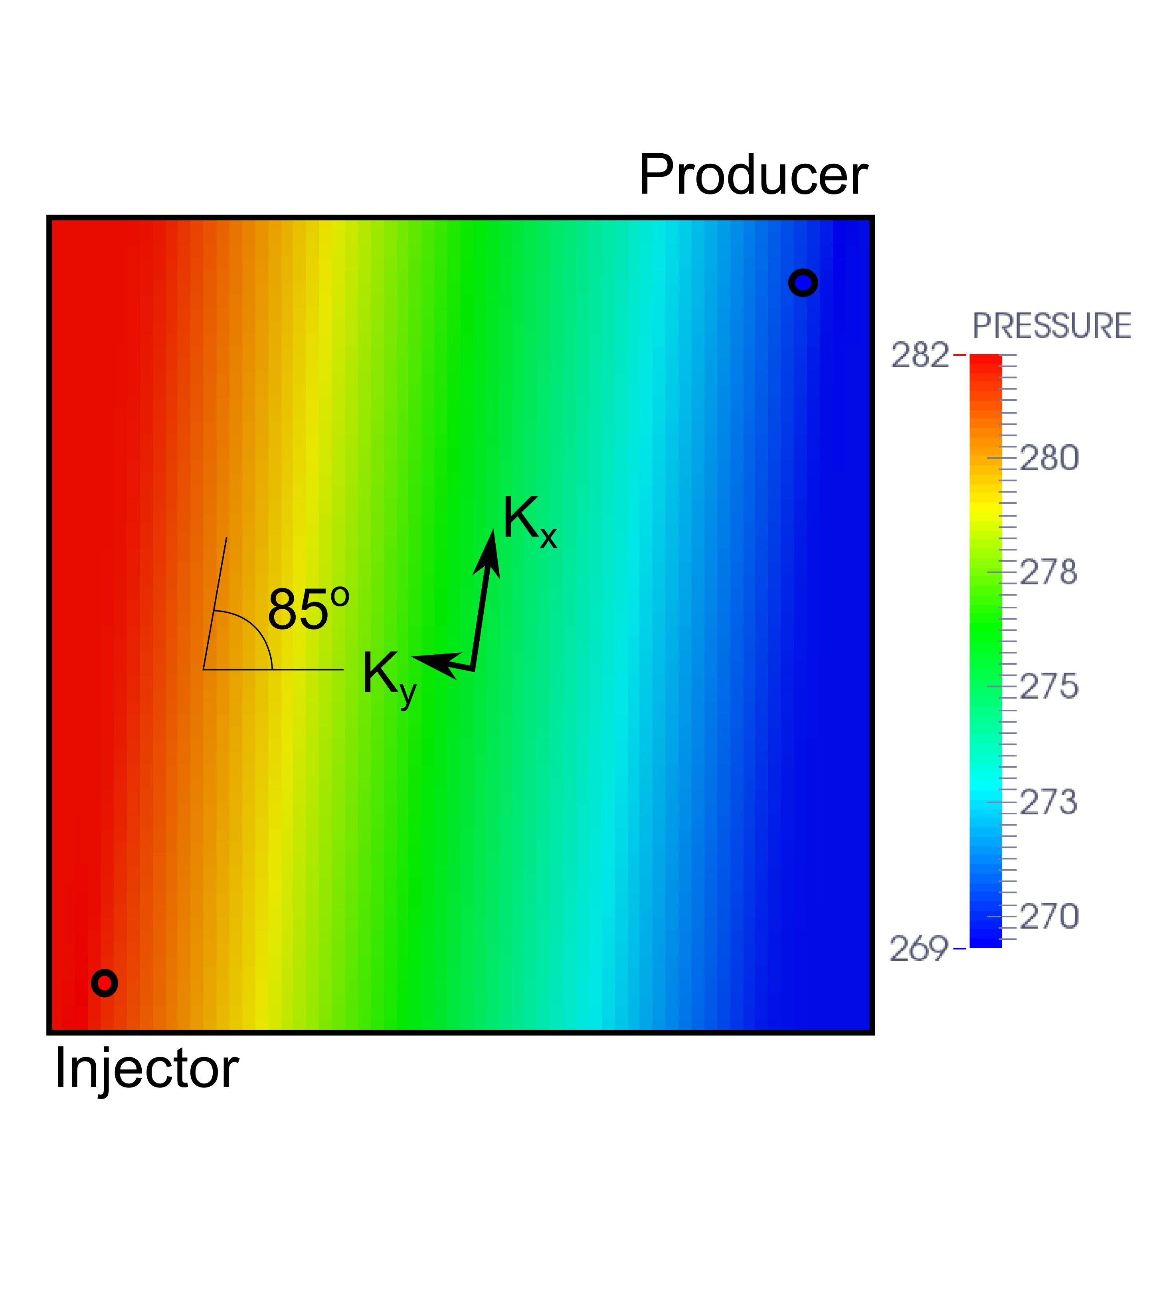
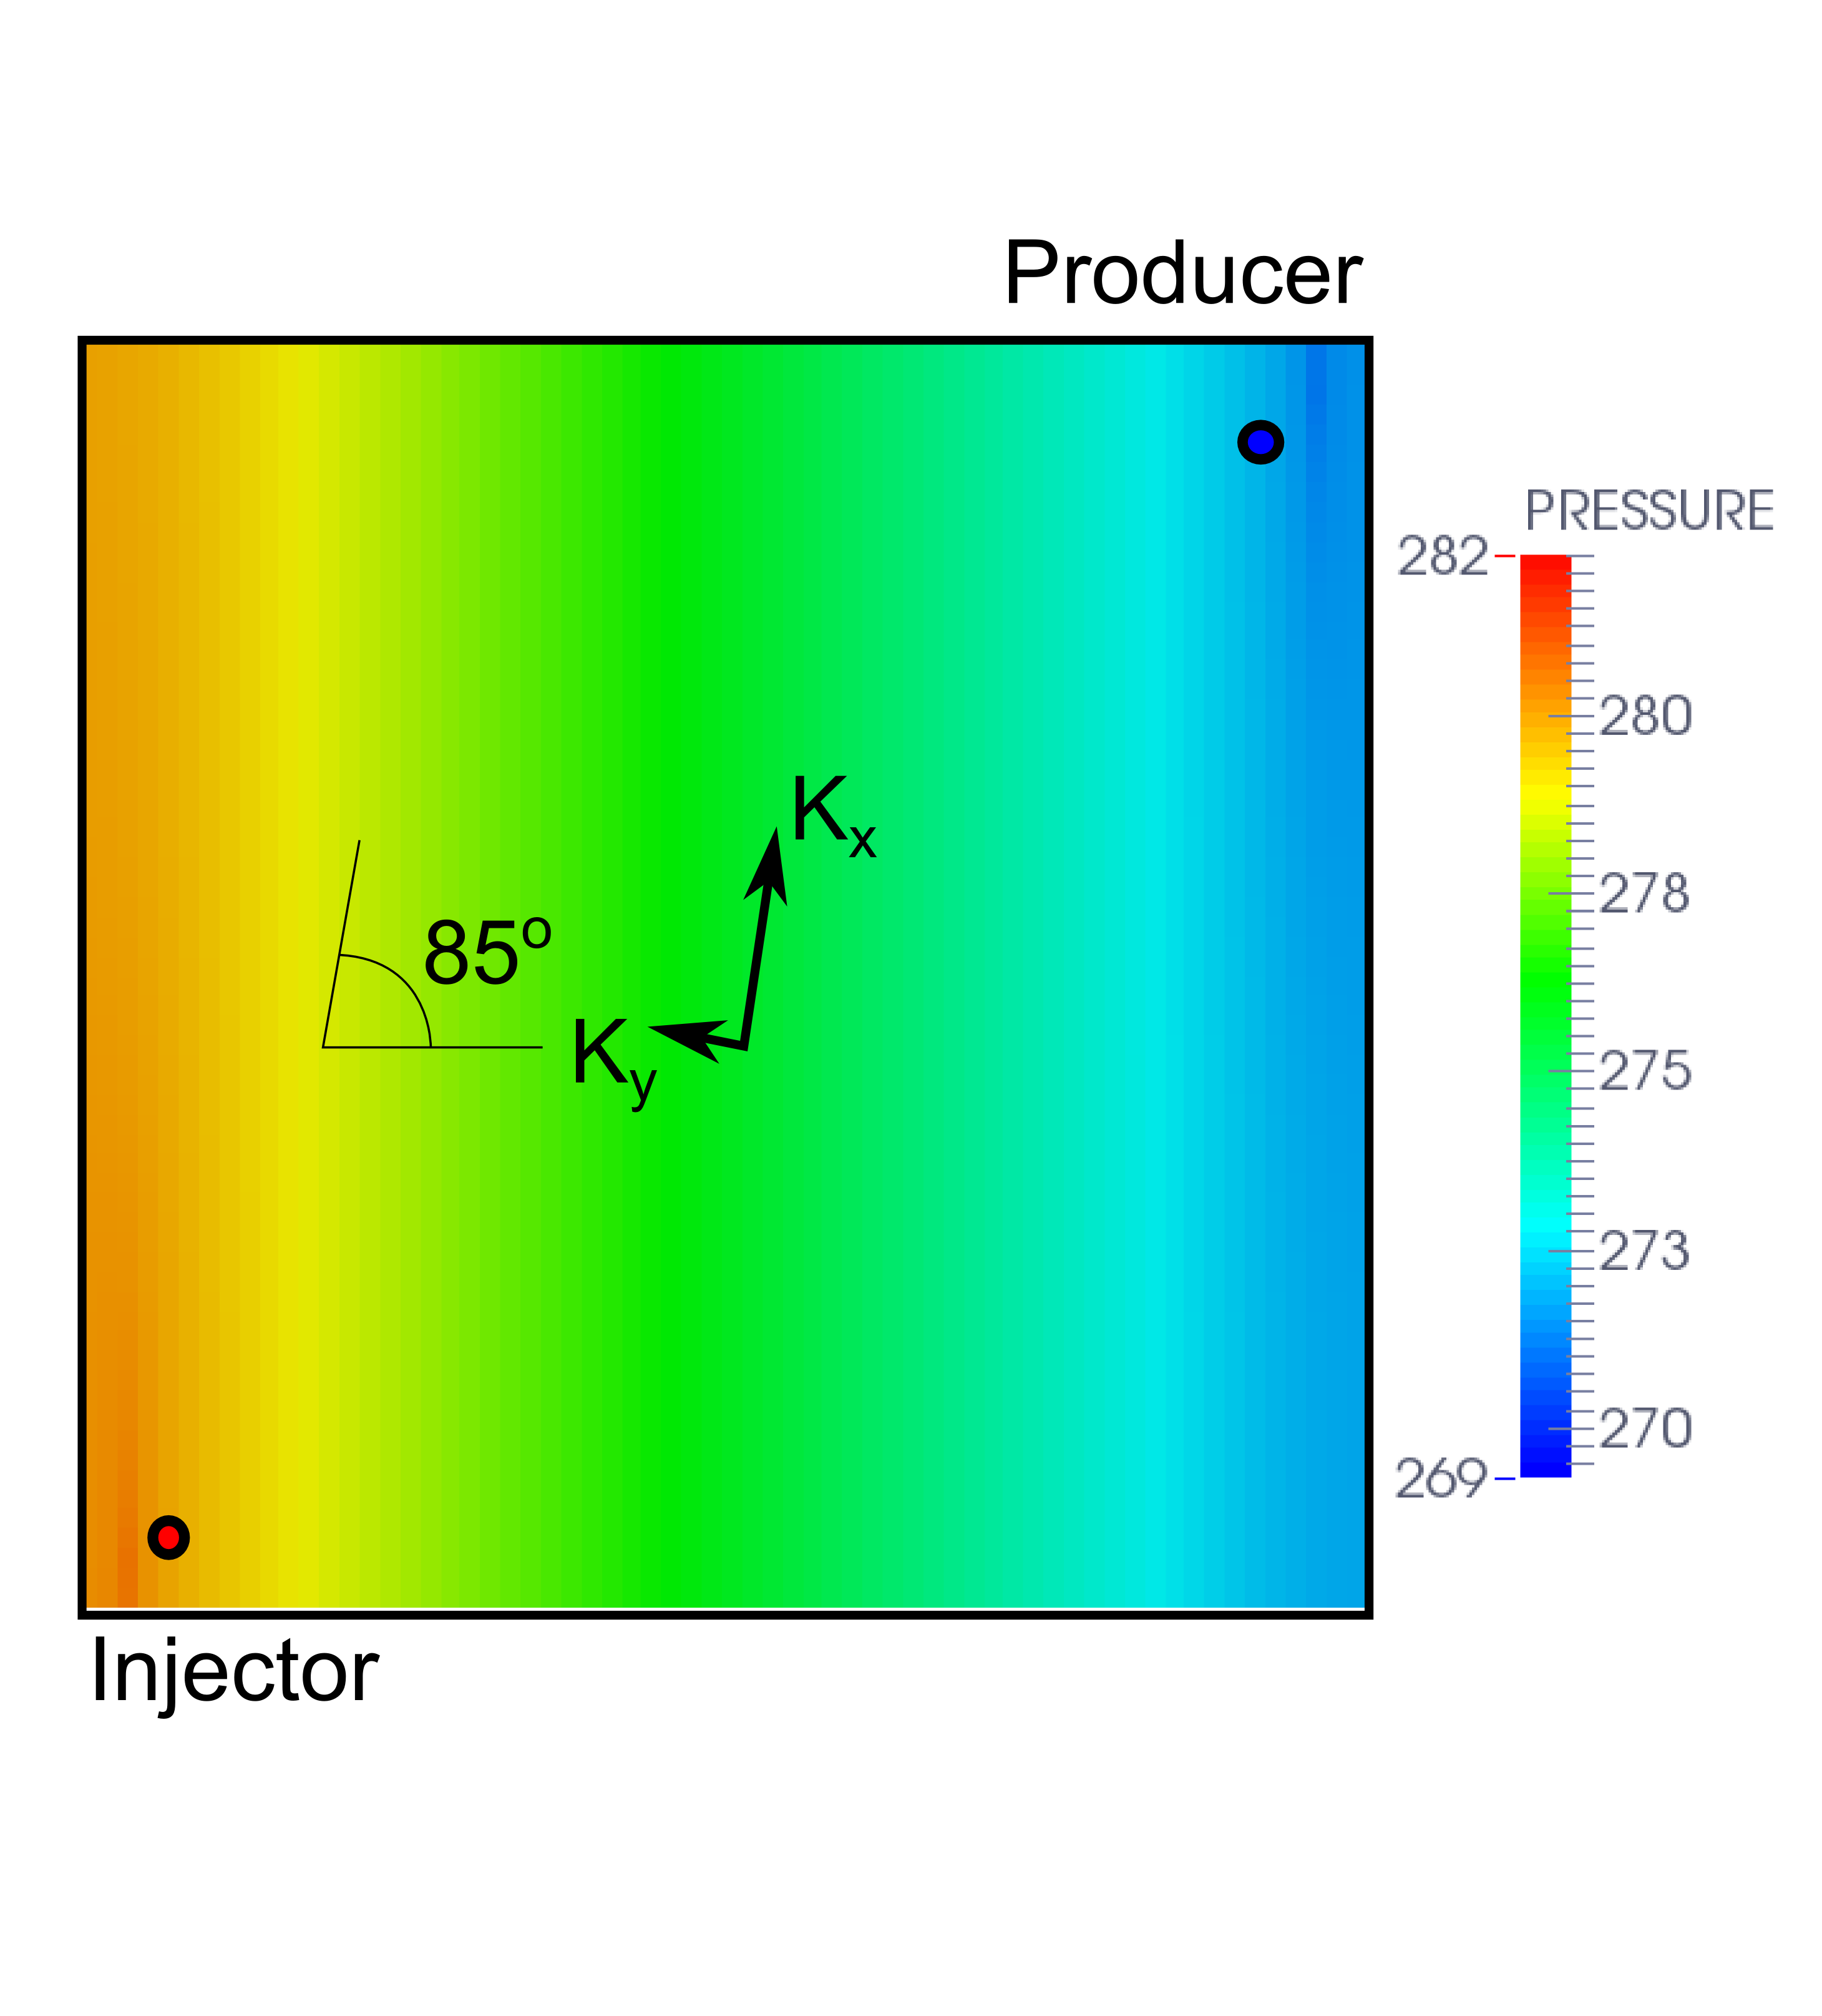
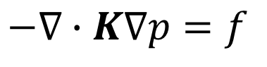
Схемы для оператора диффузии
$$−∇∙K∇p=f$$
Схема MPFA-O, ошибка O(h²)
Схема TPFA, ошибка O(1)
На регулярной сетке с анизотропией.

Slide 16
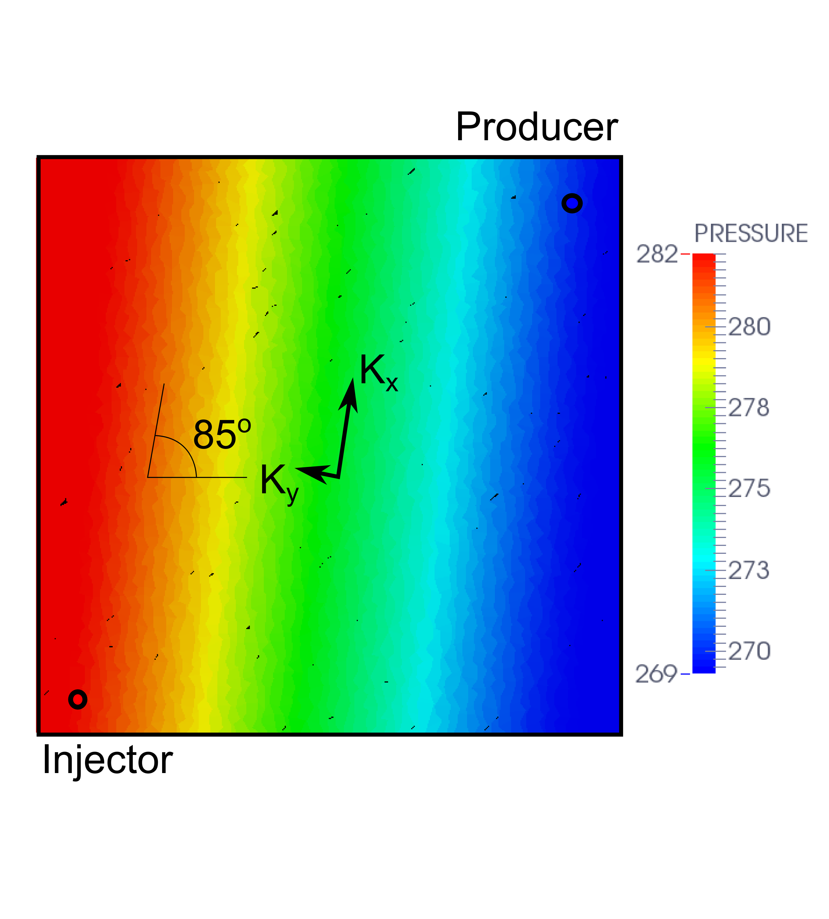
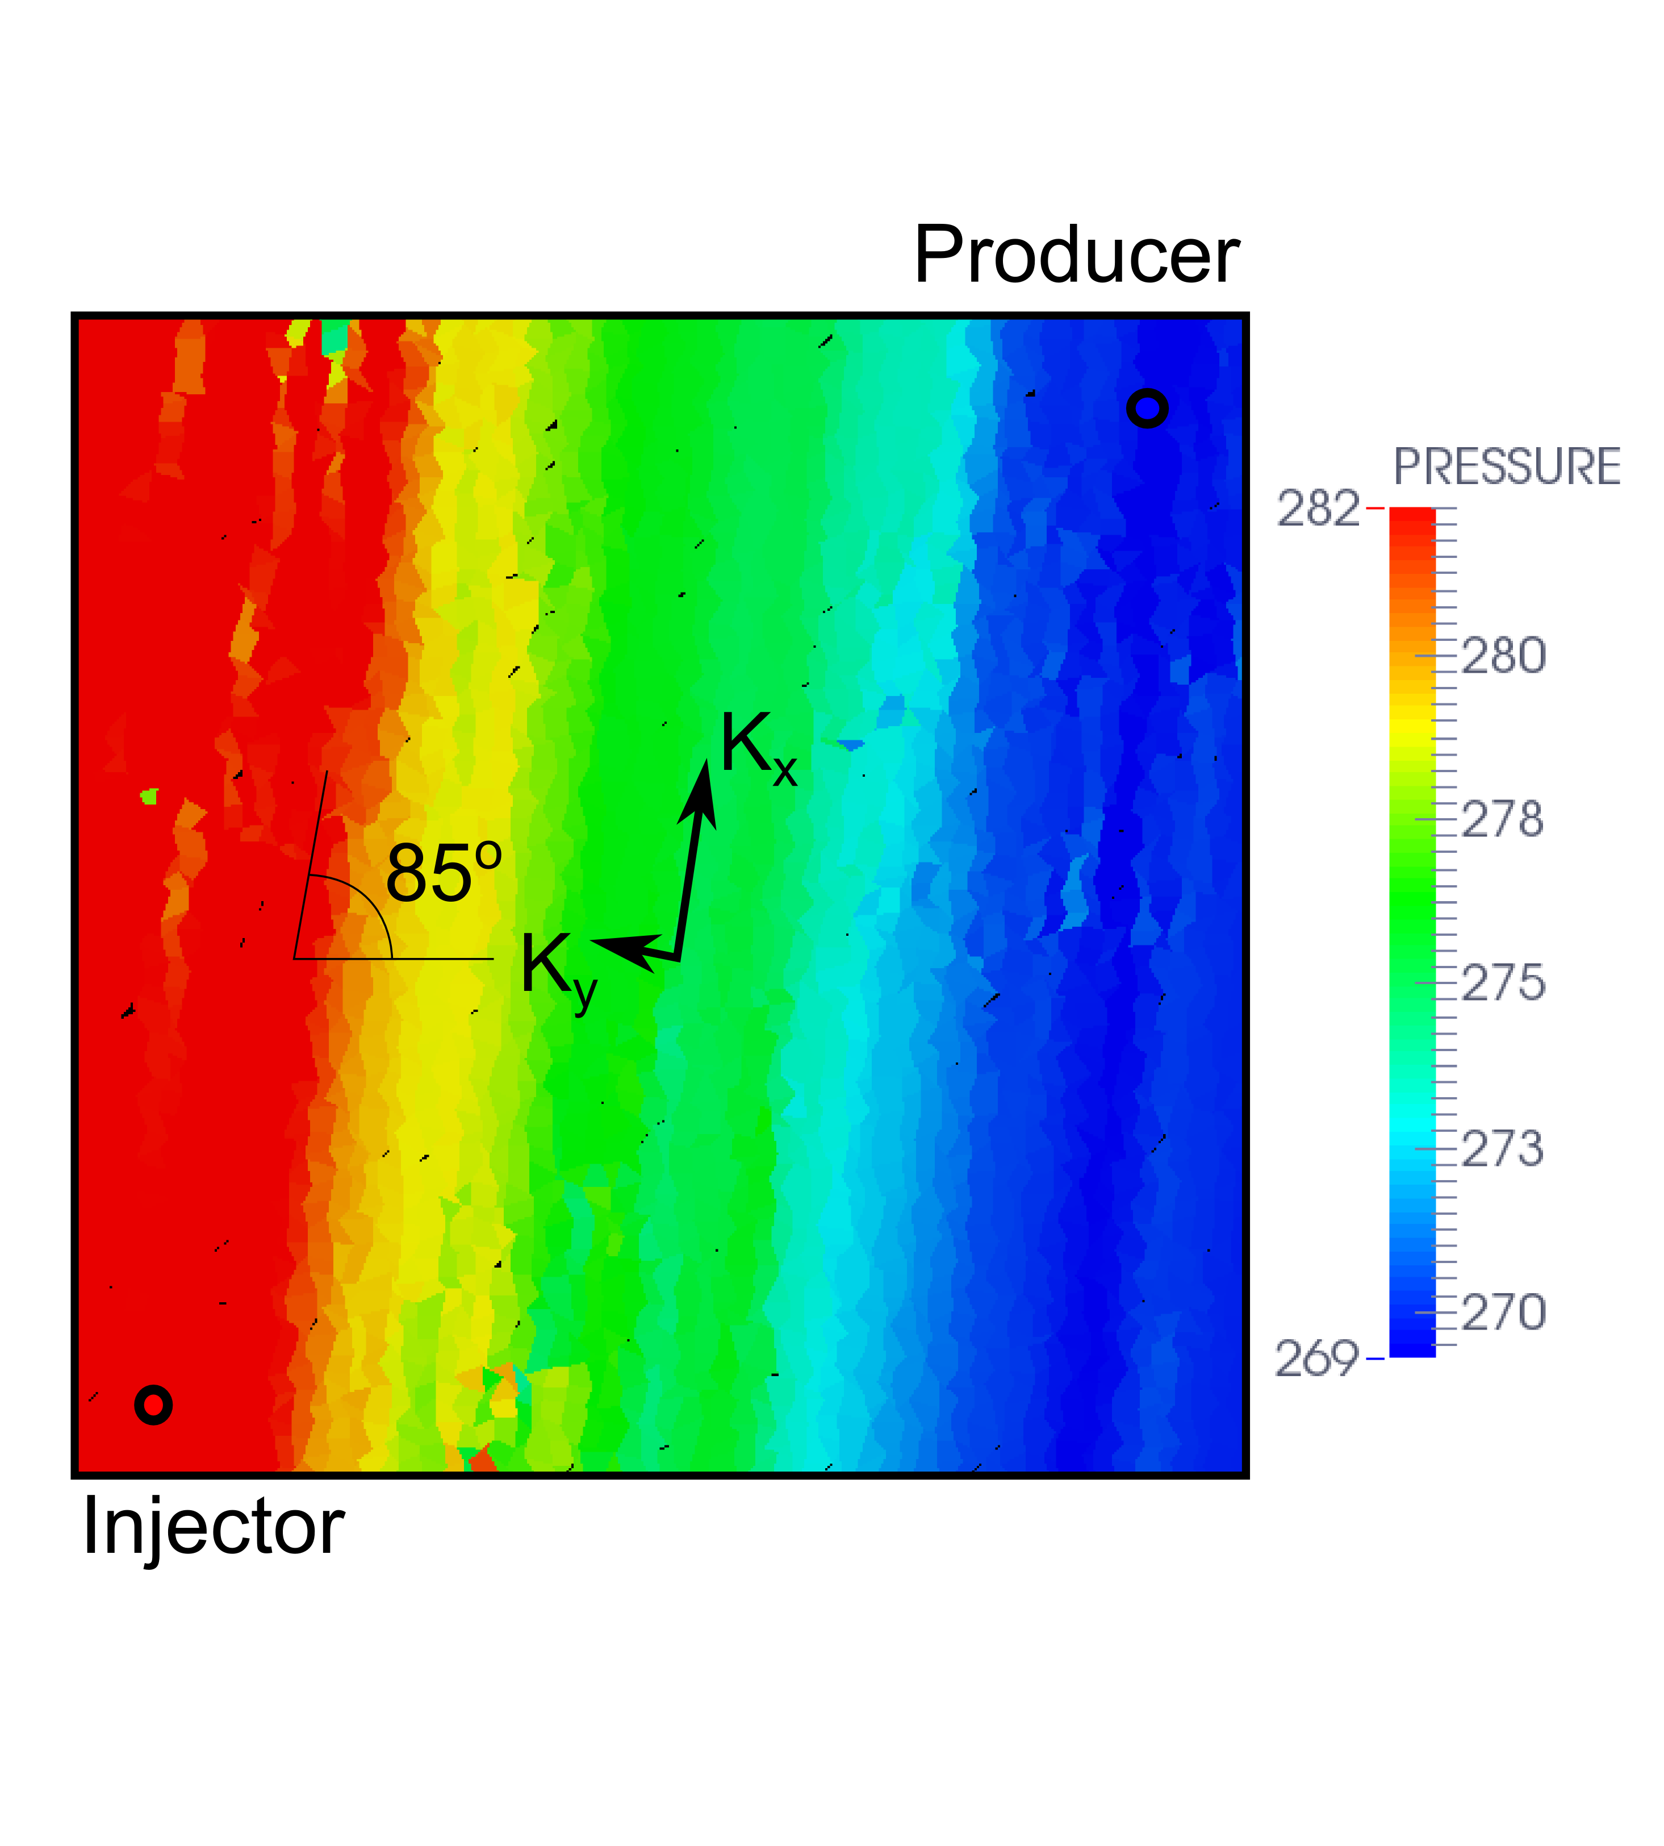
Схемы для оператора диффузии
Нелинейная схема, ошибка O(h²)
Схема MPFA-O, неустойчивость
На неструктурированной сетке с анизотропией в тензоре диффузии.

Slide 17
Схемы для оператора диффузии
Нелинейная схема, ошибка O(h²)
Схема MPFA-O, ошибка O(h²)
Слева – неструктурированная сетка, справа – регулярная.

Slide 18
Схема для анизотропной диффузии
Нельзя построить консервативную монотонную линейную схему
второго порядка с компактным шаблоном
Киршоу, 1966
Нордботтон и др. 2007

Slide 19
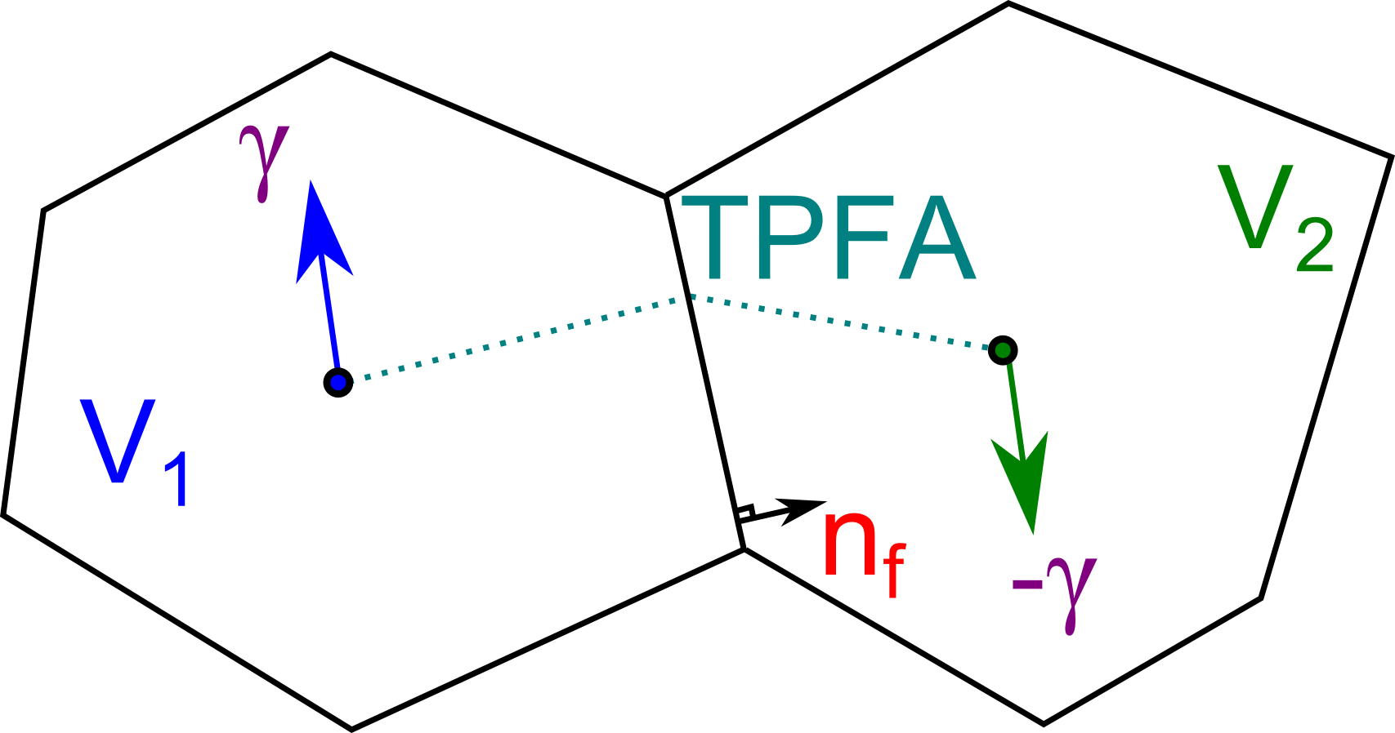
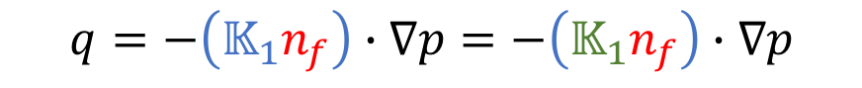
Схема для анизотропной диффузии
Нужен градиент вдоль конормали:
Двухточечная аппроксимация потока:
Утерянная часть потока должна учесть градиент вдоль:
$$q=−\left(𝕂_{1}n_{f}\right)∙∇p=−\left(𝕂_{1}n_{f}\right)∙∇p$$
Terekhov, Mallison, Tchelepi “Cell-Centered Nonlinear Finite-Volume Methods for the Heterogeneous
Anisotropic Diffusion Problem”, JCP 2017

Slide 20
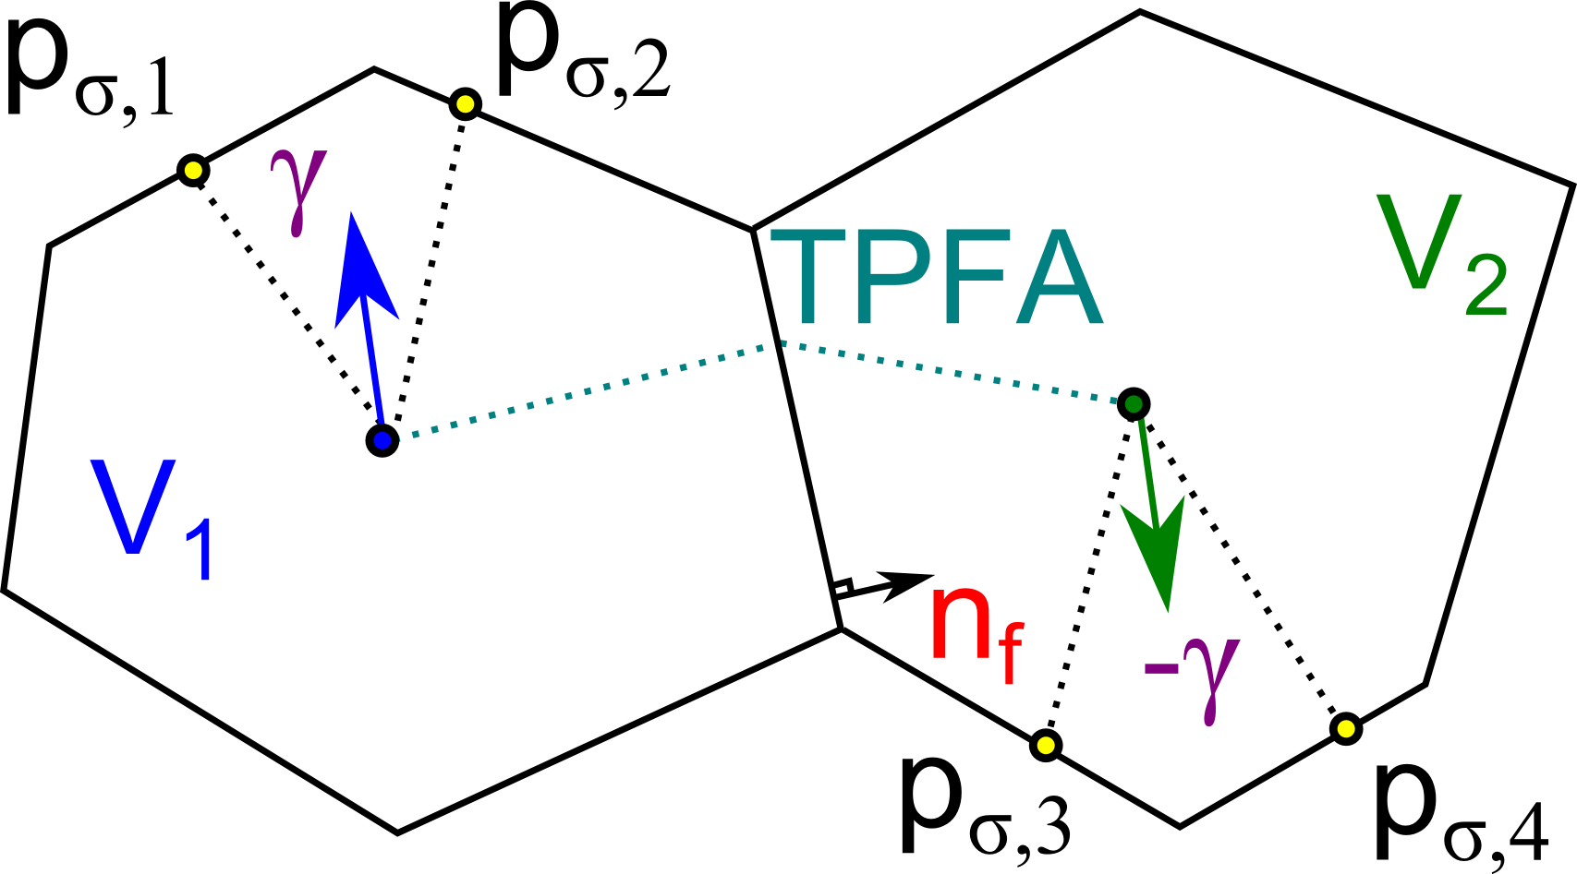
Схема для анизотропной диффузии
Допустим мы можем аппроксимировать недостающие части потоков следующим образом:
Тогда аппроксимация задается в виде:

Slide 21
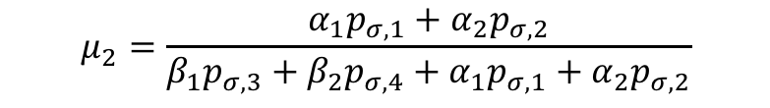
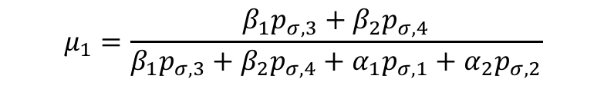
Схема для анизотропной диффузии
Положительность решения
Принцип максимума
Выбор решения:
Приводит к монотонной матрице
Выбор решения:
Приводит к М-матрице
$$μ_{1}=\frac{β_{1}p_{σ,3}+β_{2}p_{σ,4}}{{β_{1}p_{σ,3}+β}_{2}p_{σ,4}+α_{1}p_{σ,1}+α_{2}p_{σ,2}}$$
$$μ_{2}=\frac{α_{1}p_{σ,1}+α_{2}p_{σ,2}}{{β_{1}p_{σ,3}+β}_{2}p_{σ,4}+α_{1}p_{σ,1}+α_{2}p_{σ,2}}$$

Slide 22
Схемы для оператора диффузии
 | TPFA | MPFA | NTPFA | NMPFA
Аппроксимация | Нет! | Да | Да | Да
Устойчивость | Да | Нет | Да | Да
Принцип максимума | Да | Нет | Нет | Да
Эффективность | Да | Да | Да | Нет
MPFA
NTPFA
NMPFA
TPFA
?

Slide 23
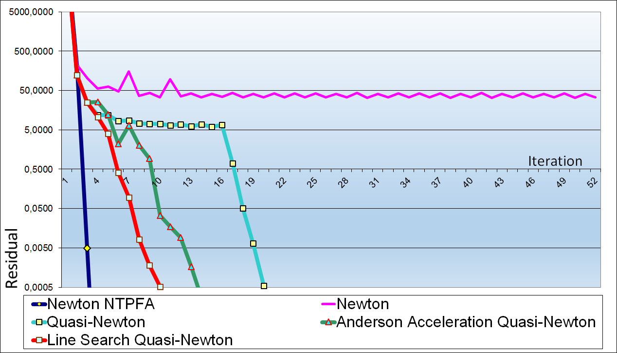
Эффективность
Применение различных подходов к решению нелинейной задачи.

Slide 24
История развития нелинейных методов
2005 Бертолацци, Манзини, Кристоф Ле Потье
2007 Липников, Шашков, Святский, Василевский, Капырин
2009 Липников, Святский, Василевский, Ле Потье
2010 Данилов, Василевский
2011 Дроньо, Ле Потье
2012 Липников, Свяцкий, Василевский, Терехов, Жикианг. Гуангвей
2013 Жиминг, Джиминг
2013 Никитин, Терехов, Василевский
2014 Куероз, Соуза, Сонтерарс, Лира, Карвалхо
2015 Жиминг, Джиминг
2017 Терехов, Мэллисон, Челепи, Шнайдер, Флемиг, Хелмиг

Slide 25
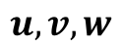
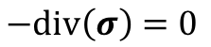
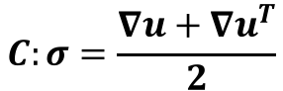
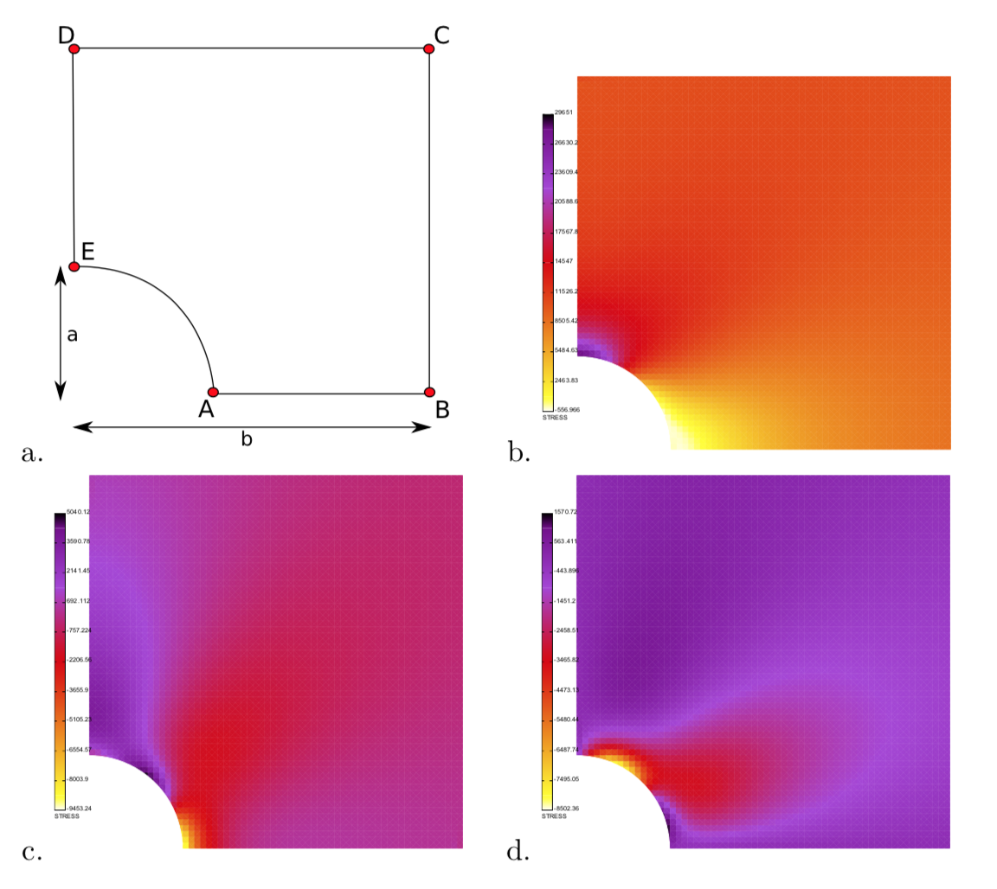
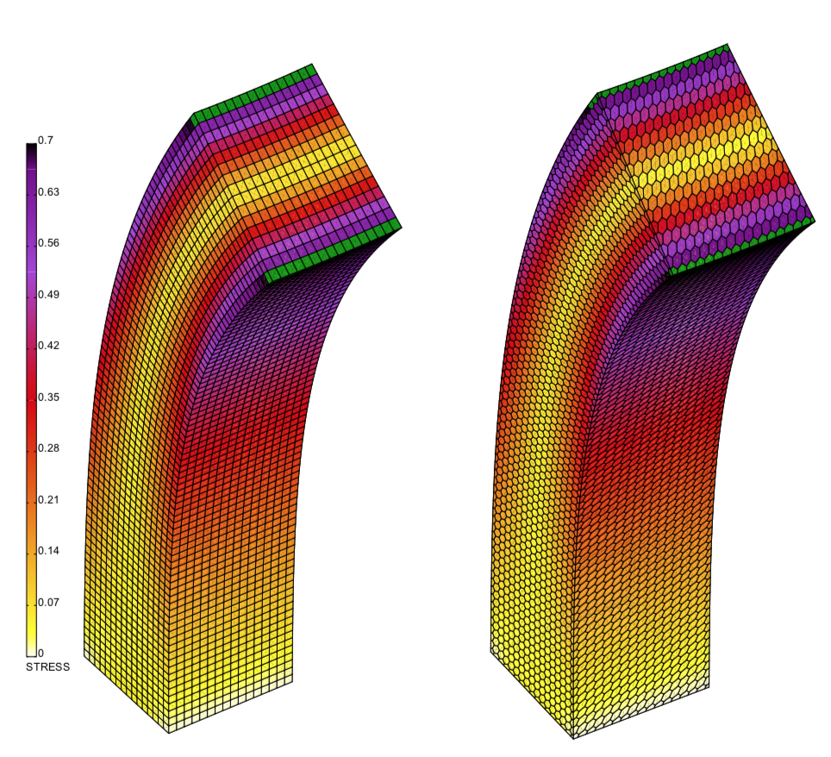
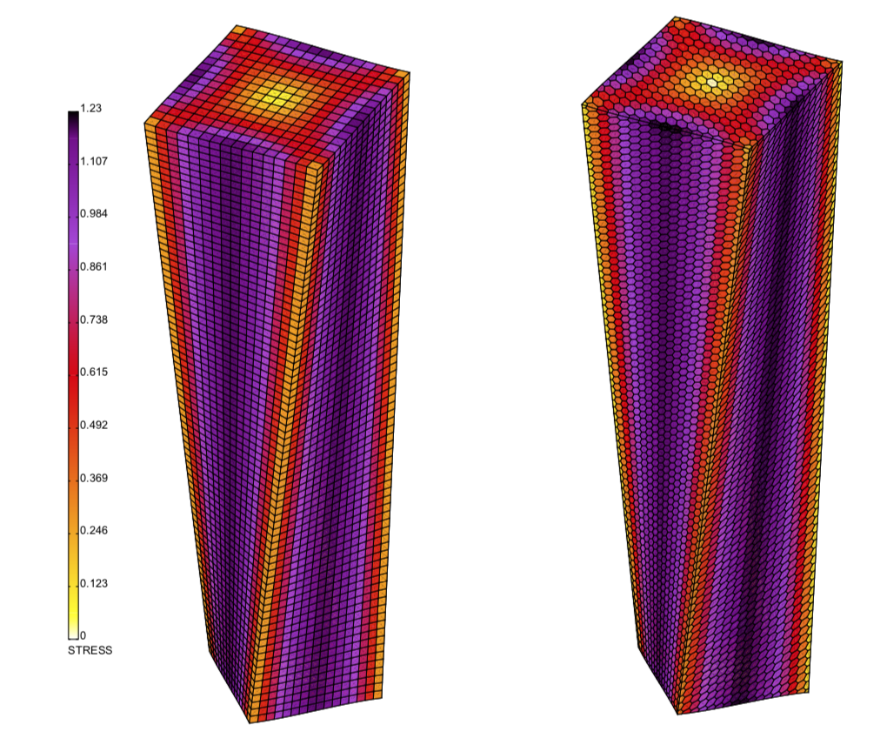
Линейная упругость
Неизвестные:
Уравнения:
Нагружение
Скручивание
Сгибание

Slide 26
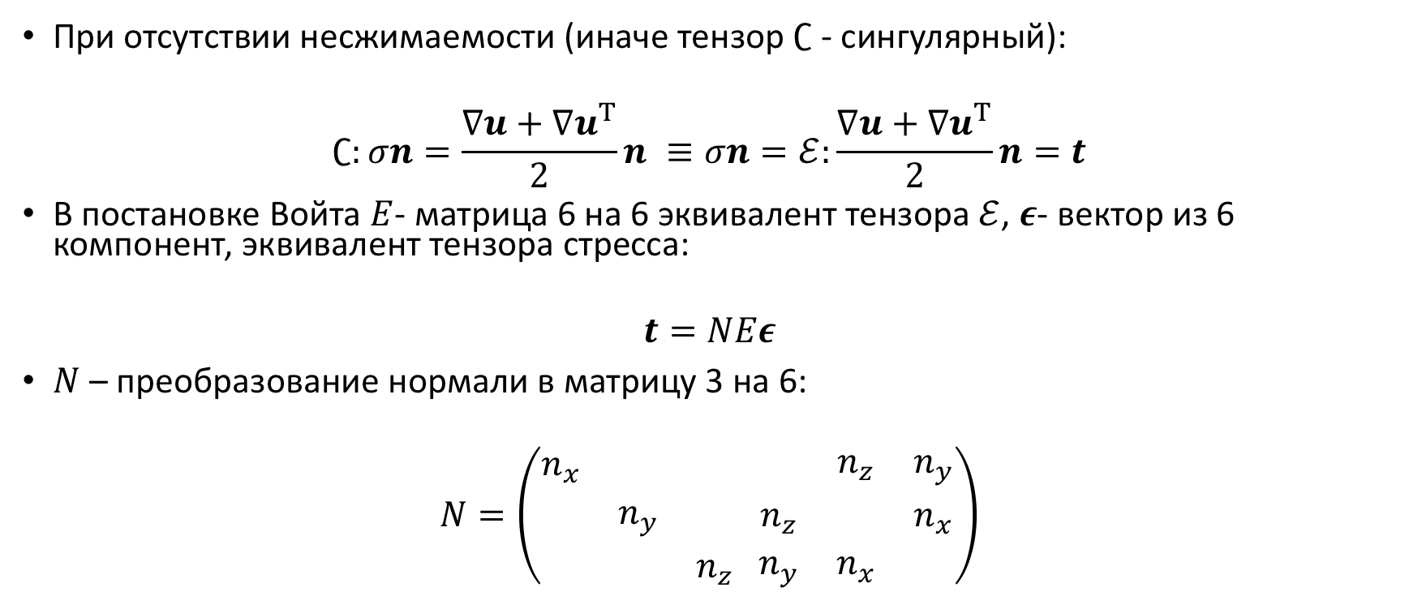
Линейная упругость
При отсутствии несжимаемости (иначе тензор $∁$ - сингулярный):
$$∁:σn=\frac{∇u+{∇u}^{T}}{2}n ≡σn=ℰ:\frac{∇u+{∇u}^{T}}{2}n=t$$
В постановке Войта $E$- матрица 6 на 6 эквивалент тензора $ℰ$, $ε$- вектор из 6 компонент, эквивалент тензора стресса:
$$t=NEε$$
$N$ – преобразование нормали в матрицу 3 на 6:
$$N=\left(\begin{matrix}n_{x} & & \\ & n_{y} & \\ & & n_{z}\end{matrix} \begin{matrix} & n_{z} & n_{y} \\ n_{z} & & n_{x} \\ n_{y} & n_{x} & \end{matrix}\right)$$

Slide 27
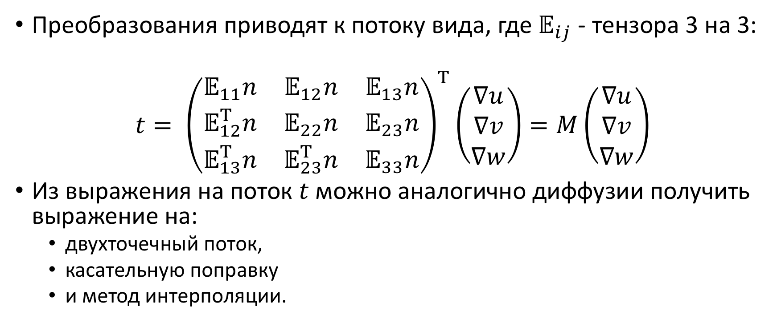
Линейная упругость
Преобразования приводят к потоку вида, где $𝔼_{ij}$ - тензора 3 на 3:
$$t= {\left(\begin{matrix}𝔼_{11}n & 𝔼_{12}n & 𝔼_{13}n \\ 𝔼_{12}^{T}n & 𝔼_{22}n & 𝔼_{23}n \\ 𝔼_{13}^{T}n & 𝔼_{23}^{T}n & 𝔼_{33}n\end{matrix}\right)}^{T}\left(\begin{matrix}∇u \\ ∇v \\ ∇w\end{matrix}\right)=M\left(\begin{matrix}∇u \\ ∇v \\ ∇w\end{matrix}\right)$$
Из выражения на поток $t$ можно аналогично диффузии получить выражение на:
двухточечный поток,
касательную поправку
и метод интерполяции.
Terekhov, Tchelepi “Cell-centered finite volume method for heterogeneous full-tensor anisotropic linear elasticity”, подана

Slide 28
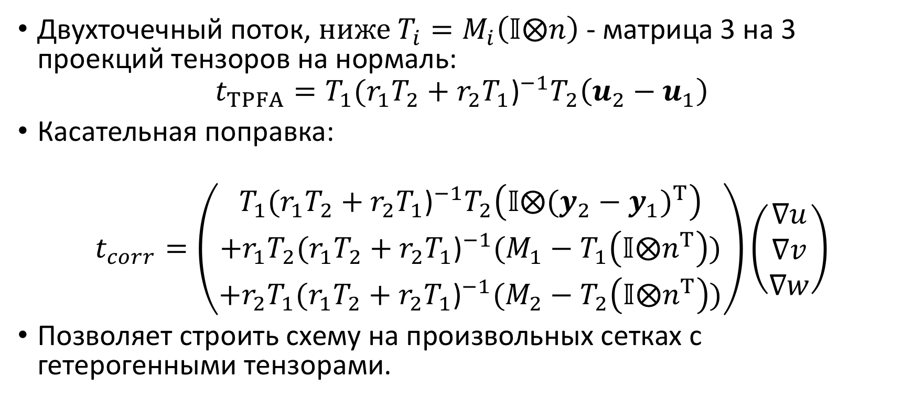
Линейная упругость
Двухточечный поток, ${ниже T}_{i}=M_{i}\left(𝕀⨂n\right)$ - матрица 3 на 3 проекций тензоров на нормаль:
$$t_{TPFA}=T_{1}{(r_{1}T_{2}+r_{2}T_{1}\text{)}}^{−1}T_{2}\left(u_{2}−u_{1}\right)$$
Касательная поправка:
$$t_{corr}=\left(\begin{aligned}T_{1}{(r_{1}T_{2}+r_{2}T_{1}\text{)}}^{−1}T_{2}\left(𝕀⨂{(y_{2}−y_{1})}^{T}\right) \\ +r_{1}T_{2}{(r_{1}T_{2}+r_{2}T_{1}\text{)}}^{−1}(M_{1}−T_{1}\left(𝕀⨂n^{T}\right)) \\ +{r_{2}T}_{1}{(r_{1}T_{2}+r_{2}T_{1}\text{)}}^{−1}(M_{2}−T_{2}\left(𝕀⨂n^{T}\right))\end{aligned}\right)\left(\begin{matrix}∇u \\ ∇v \\ ∇w\end{matrix}\right)$$
Позволяет строить схему на произвольных сетках с гетерогенными тензорами.

Slide 29
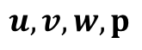
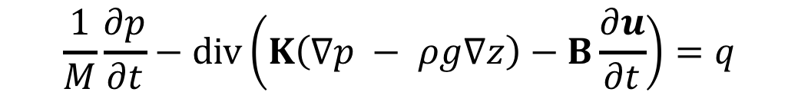
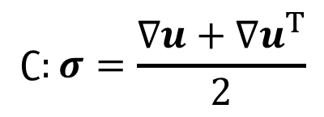
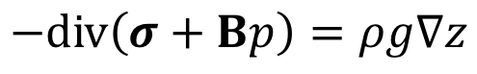
Поромеханика
Неизвестные:
Уравнения:
$$\frac{1}{M}\frac{∂p}{∂t}−div\left(K\left(∇p − ρg∇z\right)−B\frac{∂u}{∂t}\right)=q$$
$$−div\left(σ+Bp\right)=ρg∇z$$
$$∁:σ=\frac{∇u+{∇u}^{T}}{2}$$
Так же известны, как уравнения Био.
По аналогии с упругостью и диффузией можно прийти к выражению на поток, однако есть нюанс.

Slide 30
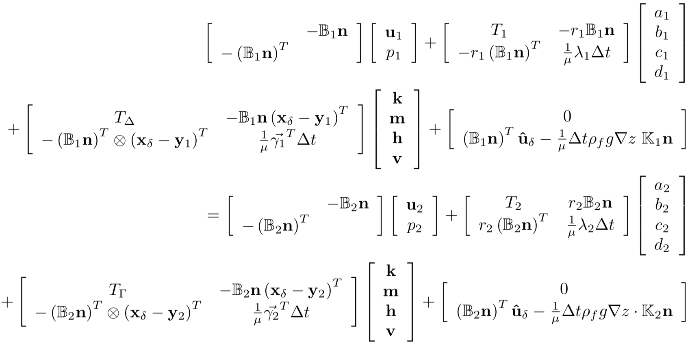
Поромеханика
Выражение на равенство потоков:
Эти матрицы содержат одно отрицательное и одно положительное собственное значение.
Эти матрицы могут иметь отрицательные собственные значение при малом $∆t$.
Terekhov, Castelleto, Tchelepi “A finite volume method for heterogeneous anisotropic geomechanics”, готовится к публикации

Slide 31
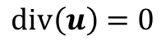
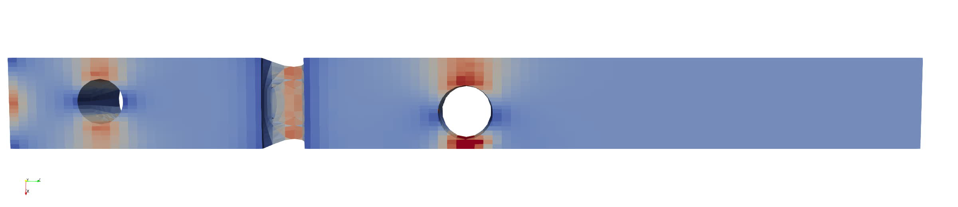
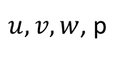

Несжимаемая жидкость
Уравнения:
$$ρ\frac{∂u}{∂t}+div\left(ρuu^{T}−μ∇u+pI\right)=0$$
Неизвестные:
$u,v,w$, p
Течение в канале с цилиндрическими препятствиями, коэффициент вязкости – плазма крови.

Slide 32

Несжимаемая жидкость
Поток:
$$t=\left\{\begin{aligned}ρuu^{T}n−μ∇un+pn \\ n^{T}u\end{aligned}\right.$$
Ключевая часть стабилизации в анализе системы:
$t=\left\{\begin{aligned}pn \\ n^{T}u\end{aligned}\right.=\left(\begin{matrix} & n \\ n^{T} & \end{matrix}\right)\left[\begin{matrix}u \\ p\end{matrix}\right]=\left(\begin{matrix}\frac{1}{2}nn^{T} & n \\ n^{T} & \frac{1}{2}\end{matrix}\right)\left[\begin{matrix}u \\ p\end{matrix}\right]$+ $\left(\begin{matrix}−\frac{1}{2}nn^{T} & n \\ n^{T} & −\frac{1}{2}\end{matrix}\right)\left[\begin{matrix}u \\ p\end{matrix}\right]$
Аккуратный (нелинейный) подход к аппроксимации убирает осцилляции вызванные LBB.
Terekhov, Vassilevski “LBB-stable collocated finite-volume approximation for incompressible navier-stokes equations”,
готовится к публикации

Slide 33


Несжимаемая жидкость
Течение Пуазеля:
Показывает сходимость второго порядка на задаче Эшера-Штейнмана, ошибки сравнимы с проекционным методом с разнесенными степенями свободы (MAC-схема).
Нашел схожий подход для нелинейных гиперболических уравнений у Мирослава Фьестаура, университет Праги.
С расщеплением матрицы
Без расщепления матрицы

Slide 34
Следующие шаги
Расширение идеи к уравнениям поромеханики в гетерогенной среде.
Разработка подхода для обобщенной мультифизической постановки.

Slide 35
Спасибо за внимание!
Контакты:
kirill.terehov@gmail.com
terekhov@Stanford.edu
www.inmost.org

